Slide 1
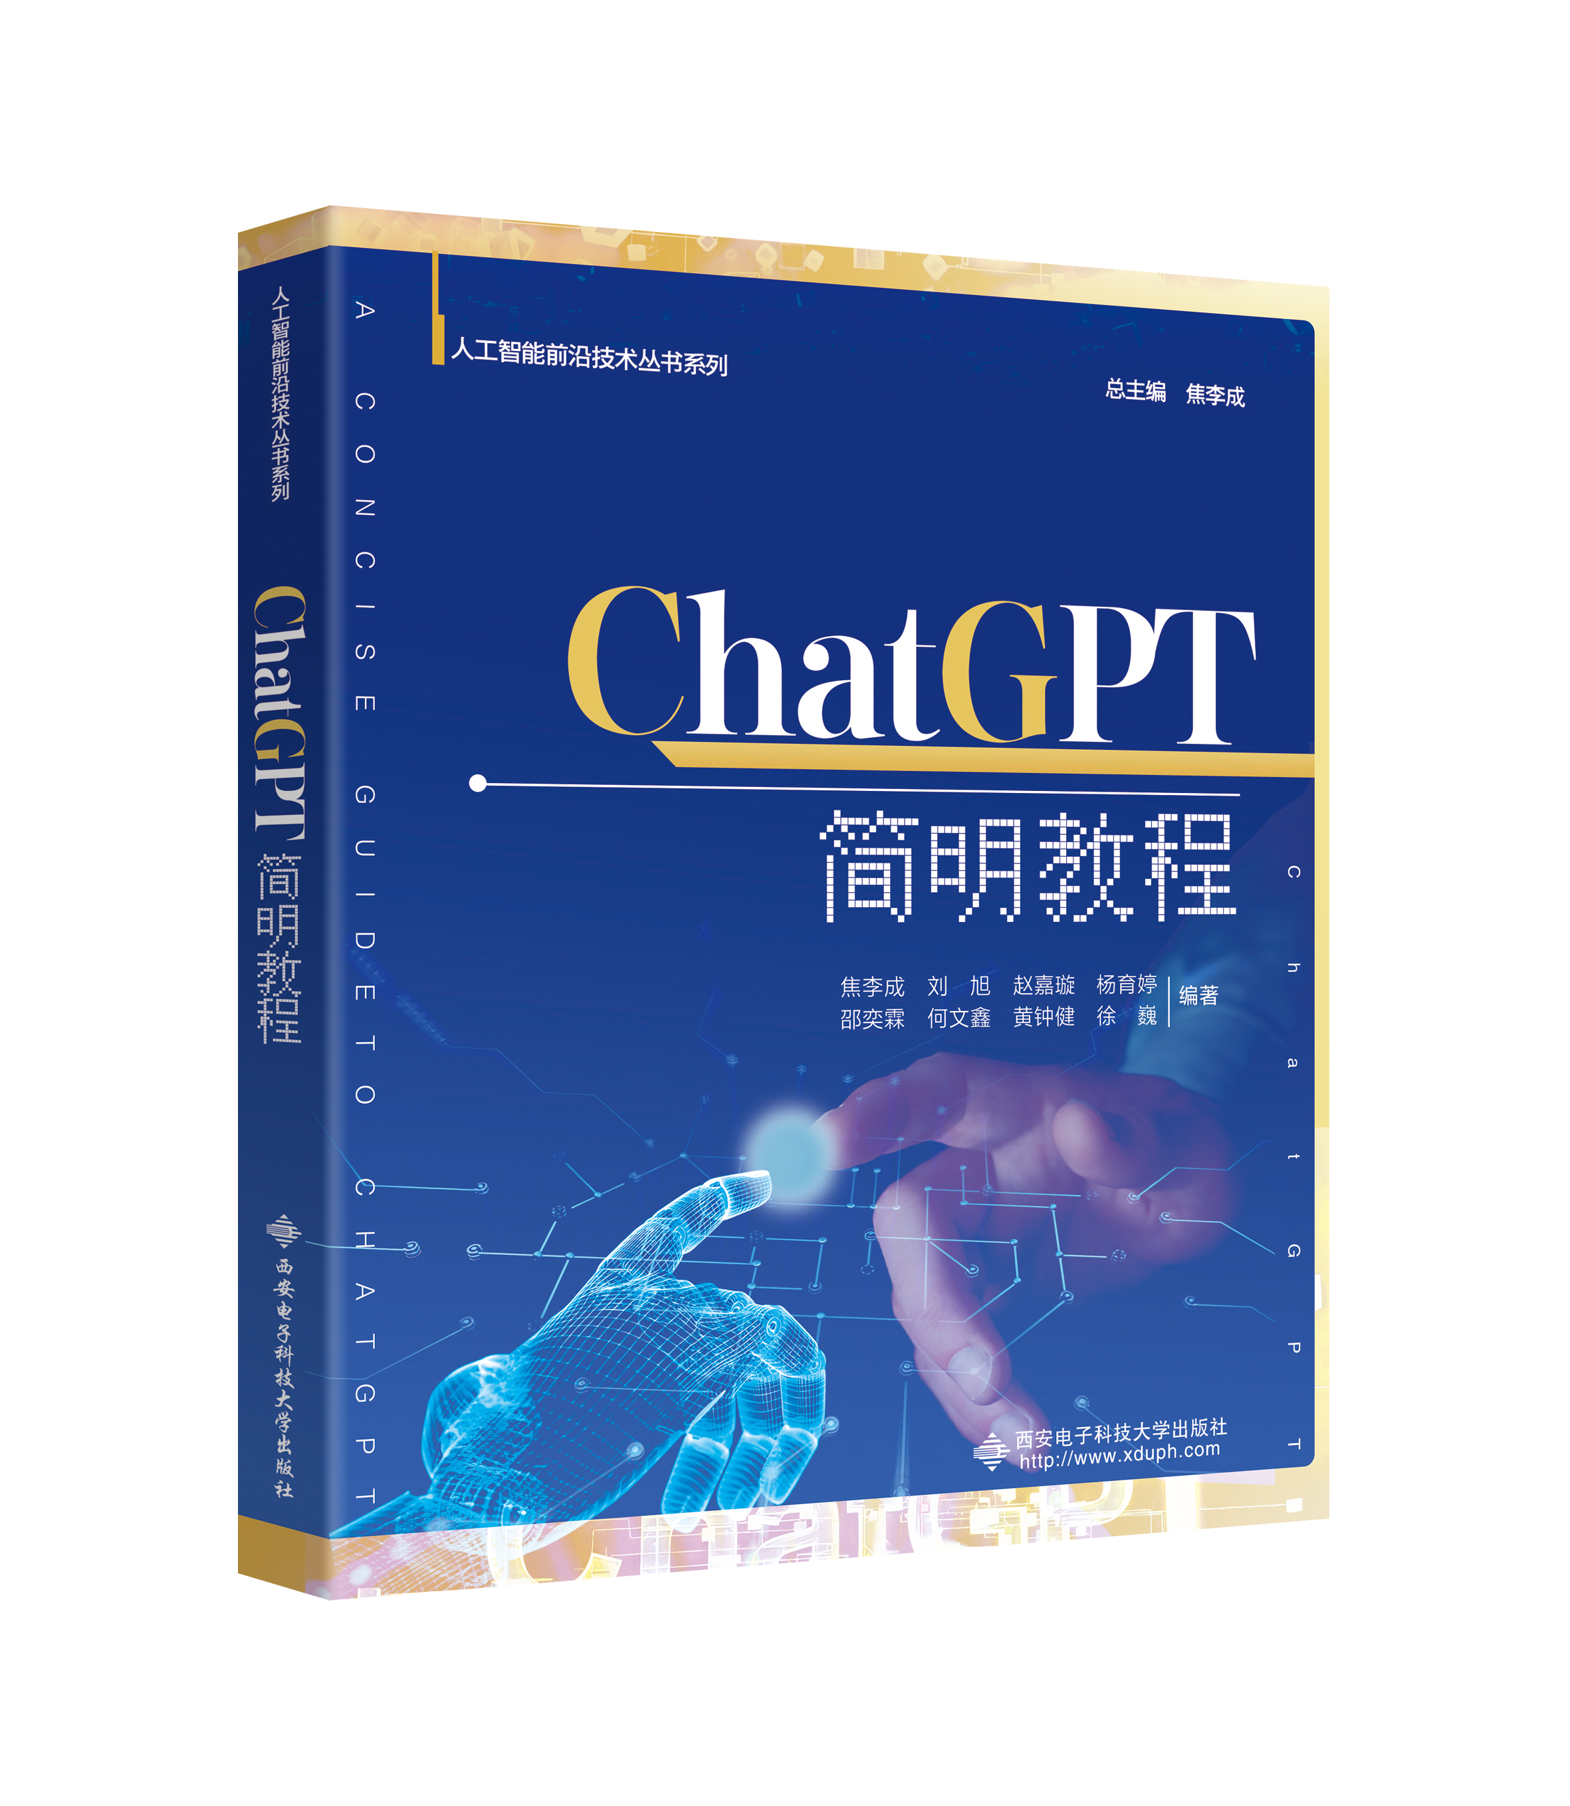
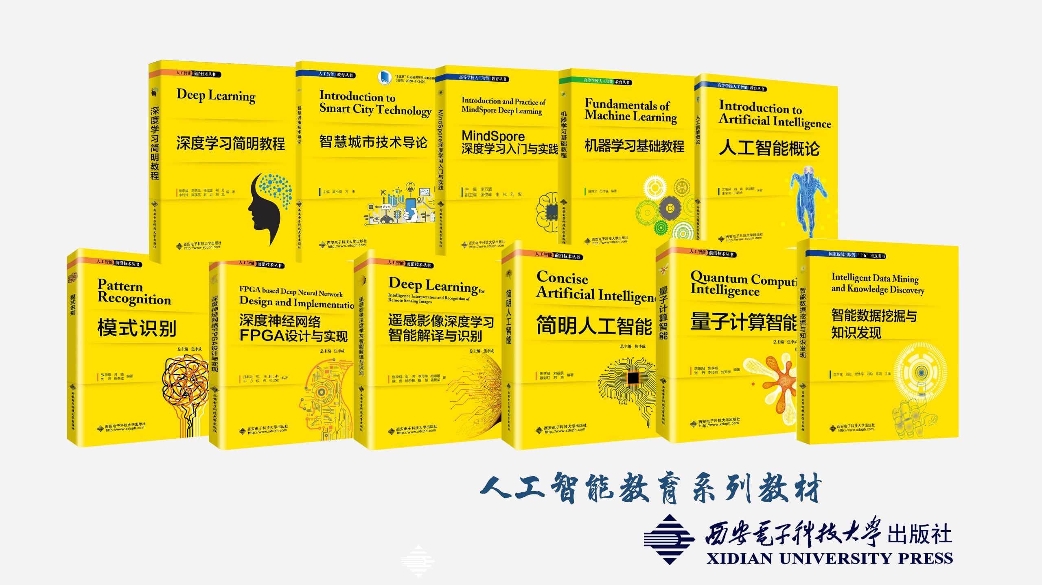
2023 全国大学出版社新优教材项目合作推介洽谈会
人工智能教育系列教材
人工智能引领我们走向新未来
2023年6月 兰州

Slide 2
第一部分
出版背景

Slide 3
人工智能教育系列教材
出 版 背 景
当前，由人工智能引领的新一轮科技革命和产业变革方兴未艾。在一系列新理论新技术的驱动下，人工智能正在对经济发展、社会进步、全球治理等方面产生重大而深远的影响。今年ChatGPT的横空出世，是人工智能的又一次革命，更让人们看到人工智能的巨大魔力！
高素质人工智能专业人才培养，已成为提升国家创新能力的迫切需要。自2018年教育部设立本科人工智能专业后，各大高校紧跟发展形势，纷纷设立人工智能专业。人工智能专业的热度连年上涨，已连续三年位于百度专业大数据热榜首位。

Slide 4
人工智能教育系列教材
出版背景
近年人工智能本科专业新开设情况
 | 人工智能专业 | 智能科学与技术专业
2018 | 35 | 96
2019 | 180 | 35
2020 | 130 | 8
2021 | 95 | 6
2022 | 58 | 9
合 计 | 498 | 154

Slide 5
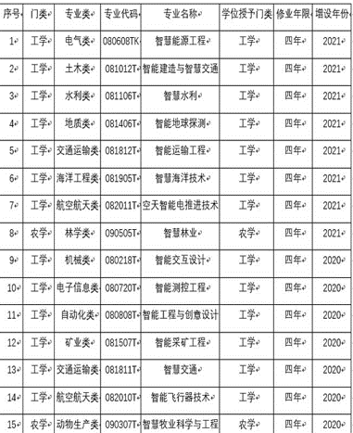
人工智能教育系列教材
出版背景
不仅如此，随着人工智能专业的迅猛发展，各类智慧/智能+其他领域的专业也纷纷设立，为人工智能技术广泛应用各行业，推动各行业革命性变革创造了无限可能。

Slide 6
人工智能教育系列教材
出 版 背 景
西安电子科技大学人工智能学科优势
西安电子科技大学人工智能学院现设有国家级特色专业、全国首批一流专业“智能科学与技术”及国家级一流专业“人工智能”2个本科专业。
学院始终围绕立德树人根本任务，加强专业、课程建设，积极探索课程教学改革与质量保障的创新方法与路径，构建了“国际化+西电特色”本硕博一体化人才培养、“国际学术前沿+国家重大需求”科学研究+创新实践协同育人和“高水平平台+高层次人才”服务人才培养的育人体系，已有百余名校友成长为我国人工智能领域学术界和工业界的领军人物。

Slide 7
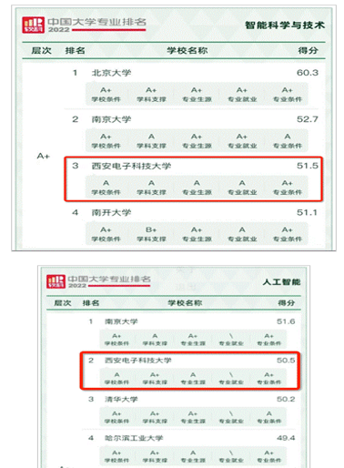
人工智能教育系列教材
出版背景
高等教育评价专业机构软科正式发布2022“软科中国大学专业排名”。
西安电子科技大学人工智能学院的智能科学与技术专业及人工智能专业再次双双获评A+，综合实力均位列全国前三名。

Slide 8
第二部分
专家团队

Slide 9
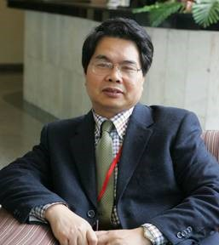
人工智能教育系列教材
专 家 团 队
焦李成，欧洲科学院外籍院士，俄罗斯自然科学院外籍院士，IEEE Fellow。现任西安电子科技大学计算机科学与技术学部主任、人工智能研究院院长、智能感知与图像理解教育部重点实验室主任、教育部科技委学部委员、教育部人工智能科技创新专家组专家、首批入选国家百千万人才工程（第一二层次）、教育部创新团队负责人、“一带一路”人工智能创新联盟理事长，中国人工智能学会第六-七届副理事长，IEEE/IET/CAAI/CAA/CIE/CCF Fellow，连续七年入选爱思唯尔高被引学者榜单。
焦院士主要研究方向为智能感知与量子计算、图像理解与类脑计算、深度学习与进化优化。曾获国家自然科学奖二等奖、吴文俊人工智能杰出贡献奖、霍英东青年教师奖、全国模范教师称号、中国青年科技奖、及省部级一等奖以上科技奖励十余项。

Slide 10
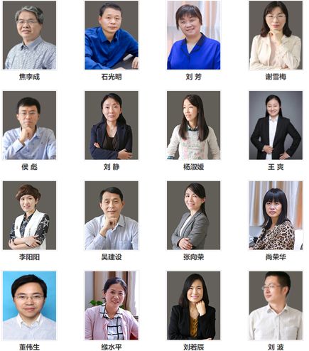
人工智能教育系列教材
专 家 团 队
本系列教程是由教育部“人工智能+教育”标杆大学西安电子科技大学，全国唯一人工智能与智能科学与技术本科双一流专业教学团队组织编写。

Slide 11
第三部分
教材品种

Slide 13
人工智能教育系列教材
教材名称 | 作者 | 出版时间 | 适用层次
智能数据挖掘与知识发现 | 焦李成 | 2021-08-27 | 研究生
深度学习 | 刘玉良 | 2020-03-12 | 本科
机器学习基础教程 | 姚舜才 | 2022-05-13 | 本科
图像模式识别 | 张善文 | 2020-06-02 | 本科
机器学习从入门到精通 | 陈怡然 | 2020-08-25 | 本科
智能视频分析与步态识别 | 李占利 | 2020-08-04 | 研究生
人工智能概论 | 文常保 | 2020-07-24 | 本科
认知科学与脑机接口概论 | 龚怡宏 | 2020-11-24 | 研究生
深度学习方法解析与实战应用 | 崔翛龙 | 2020-10-13 | 研究生
人工智能 | 王春林 | 2020-09-16 | 本科
人工神经网络理论及应用（英文版） | 文常保 | 2021-08-02 | 研究生

Slide 14
人工智能教育系列教材
教材名称 | 作者 | 出版时间 | 适用层次
智能视觉技术及应用 | 朱光明 | 2021-07-30 | 本科
人工智能算法实例集锦（Python语言） | 强彦 | 2022-04-02 | 本科
人工智能伦理导论 | 莫宏伟 | 2022-03-04 | 本科
机器学习与Python实践 | 柳毅 | 2022-07-29 | 本科
认知科学与脑机接口概论（第二版） | 龚怡宏 | 2022-07-26 | 本科
MindSpore深度学习入门与实践 | 李万清 | 2022-09-14 | 本科
智能机器人学 | 张智军 | 2022-11-07 | 本科
计算机视觉 | 段先华 | 2023-02-16 | 本科
人工智能实验指导书 | 李岩山 | 2023-04-03 | 本科
计算智能导论 | 尚荣华 | 2019-08-16 | 本科
简明人工智能 | 焦李成 | 2019-08-16 | 本科

Slide 15
人工智能教育系列教材
教材名称 | 作者 | 出版时间 | 适用层次
模式识别 | 张向荣 | 2019-08-16 | 本科
量子计算智能 | 李阳阳 | 2019-08-16 | 本科
遥感影像深度学习智能解译与识别 | 焦李成 | 2019-10-14 | 研究生
人工智能、类脑计算与图像解译前沿 | 焦李成 | 2020-03-31 | 研究生
现代神经网络教程 | 焦李成 | 2020-09-07 | 本科
深度神经网络FPGA设计与实现 | 孙其功 | 2020-11-20 | 研究生
人工智能创新实验教程 | 田小林 | 2020-09-07 | 本科
大数据智能挖掘与影像解译 | 缑水平 | 2022-04-29 | 研究生
现代机器学习 | 王佳宁 | 2022-05-24 | 本科
深度学习简明教程 | 焦李成 | 即将出版 | 本科
智慧城市技术导论 | 吴小俊 | 即将出版 | 本科

Slide 16
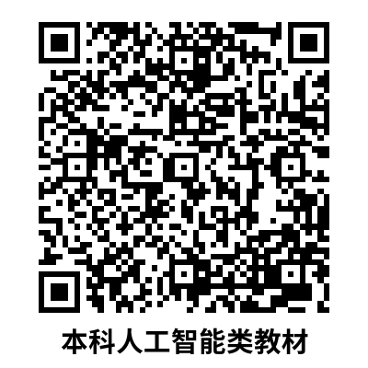
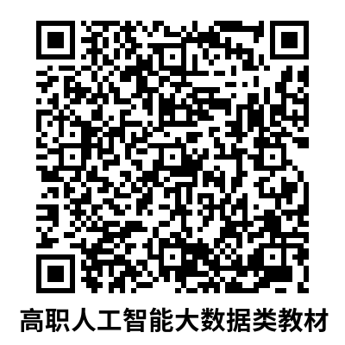
人工智能教育系列教材

Slide 17
第四部分
教学服务

Slide 18
人工智能教育系列教材
教 学 服 务
以课程建设服务理念，加强有关配套资源建设和教学研讨，形成专业建设/课程建设完整解决方案。
教材配套资源
专家教学指导
课程建设/专业建设研讨会
专业师资培训

Slide 19
感谢关注
西电教材 专业品牌
感谢关注
西电人工智能系列教材

Slide 20
人工智能教育系列教材
谢谢大家

